Slide 1
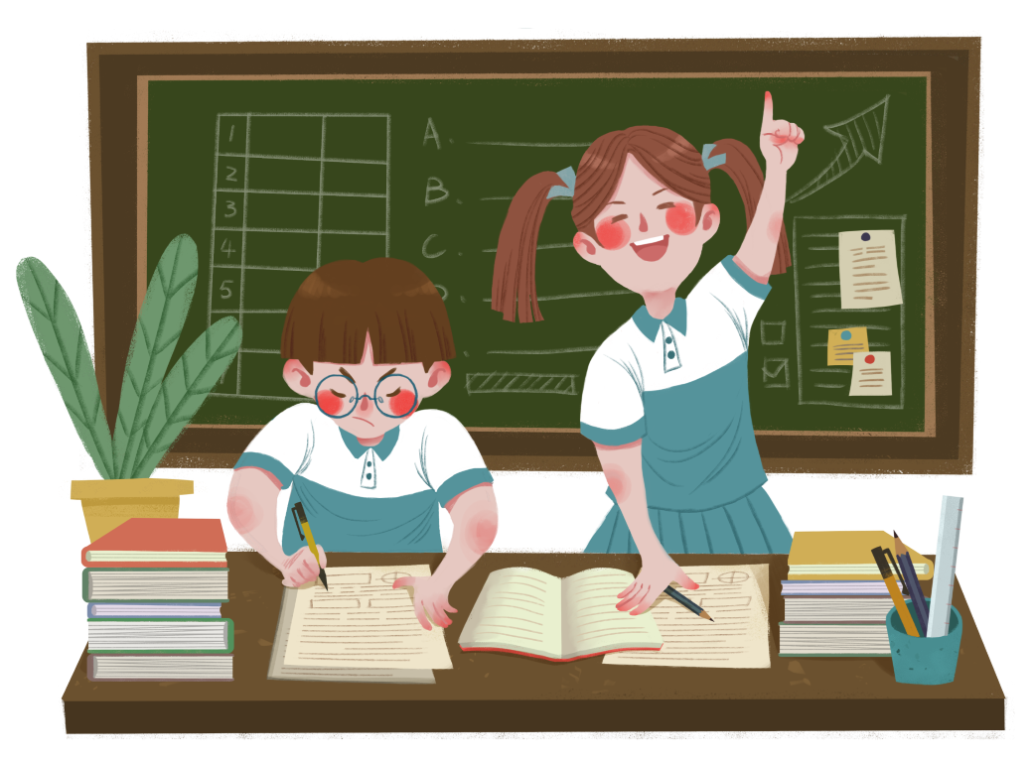
Thứ….ngày….tháng….năm….
(Tiết 3)

Slide 3
Học tiếp
TRÒ CHƠI

Slide 4
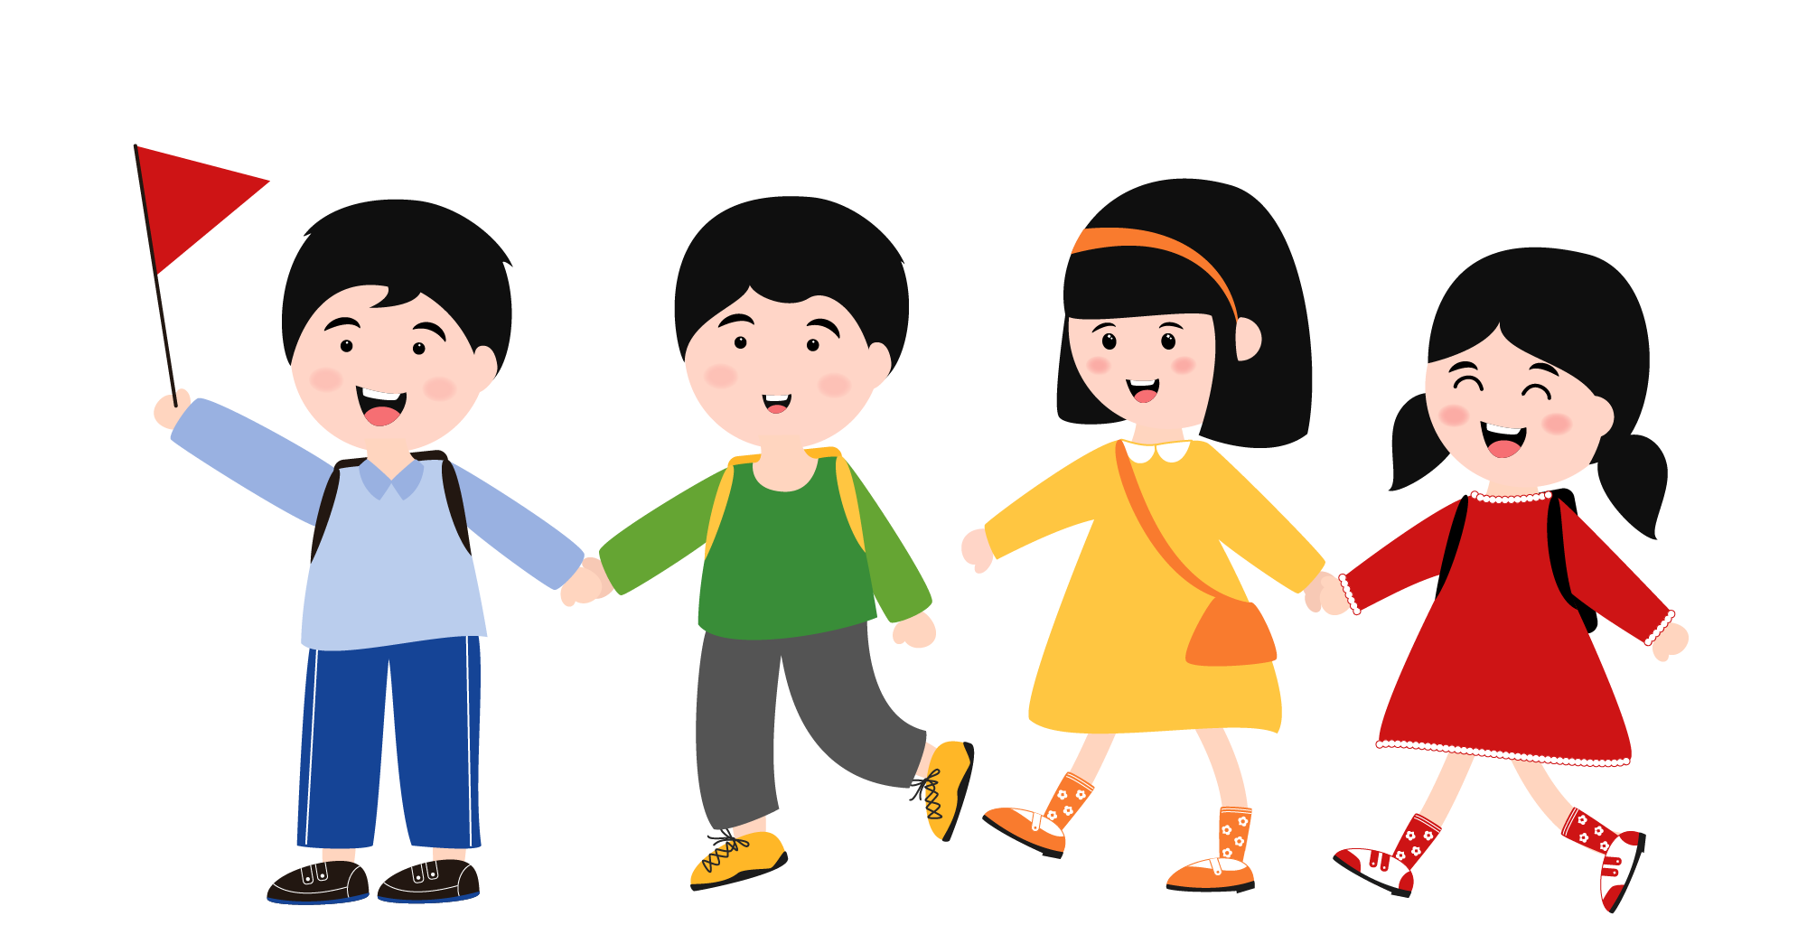
Đâu là việc làm để góp phần bảo vệ của công?
A. Kiểm tra đèn và quạt đã tắt chưa trước khi ra về
B. Hái hoa ở công viên
C. Vẽ lên tường lớp học
Notes:
Bấm mũi tên để quay lại

Slide 5
Đâu là việc làm phá hoại của công?
A. Khắc tên lên cây ở sân trường
B. Giẫm lên cỏ ở công viên
C. Cả 2 đáp án trên

Slide 6
Ý kiến nào đúng trong các ý kiến sau
A. Bảo vệ của công thể hiện ý thức trách nhiệm và nếp sống văn minh của mỗi người
B. Bảo vệ của công là trách nhiệm của công an
C. Bảo vệ của công là chỉ cần giữ gìn, tiết kiệm tài sản của gia đình mình

Slide 8
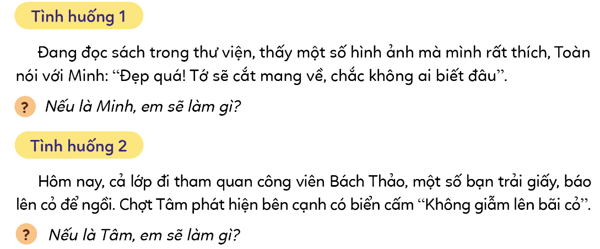
3. Xử lý tình huống

Slide 9
Cùng nhau trao đổi và đưa ra lời khuyên cho mỗi tình huống trong SGK.
Thảo luận nhóm 4

Slide 10
Nếu là Minh, em sẽ nhắc nhở Toàn không được thực hiện hành vi cắt hình ảnh mang về vì như vậy là đang phá hoại của công.

Slide 11
Nếu là Tâm, em sẽ ngay lập tức bảo các bạn ấy đi ra khỏi bãi cỏ. lên cỏ trong công viên, các bạn nên tìm vị trí mà công viên cho phép được ngôi nghỉ ngơi trong quá trình tham quan.

Slide 13
Vẽ một bức tranh về việc gìn giữ và bảo vệ các công trình công cộng.

Slide 14
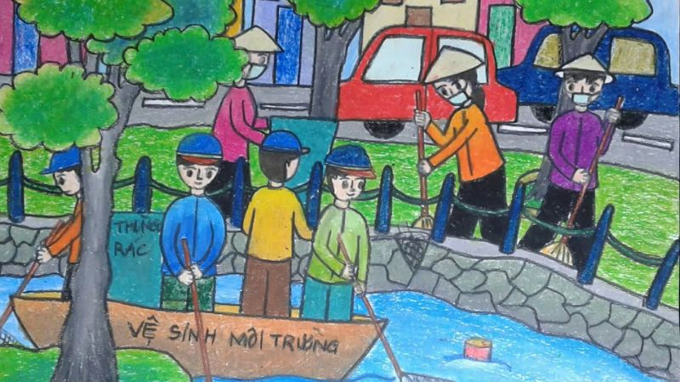

Slide 15
